Slide 1
視覺傳達設計系 新制實習辦法說明

Slide 2
視傳系實習辦法簡述
種類 | 說明
暑期實習 | ▪ 校外實習 ▪ 實習320小時 ▪ 不可累計 | 簽約制 ▪ 要簽約 ▪ 老師會訪視 ▪ 學校會保險
 |  | 一般制 ▪ 不需簽約 ▪ 需請實習單位投保或自行投保
專案實習 | ▪ 校內實習 ▪ 實習420小時(需包含支薪80小時及聘用證明) ▪ 可累計 ▪ 繳交最終期限：開學一週內

Slide 3
簽約制實習流程表-媒合
4月
5月
6月
7月
8月
9月
媒合期
(4月)
媒合公布
(4月底)
由系上實習委員會擇期公布。

Slide 4
簽約制實習流程表-簽約
4月
5月
6月
7月
8月
9月
簽約期
(5月~6月)

Slide 5
簽約制實習流程表-申請
4月
5月
6月
7月
8月
9月
繳交申請資料
繳交申請表(附件一)
學生證影本
歷年成績單
(西淮館申請)
新版本

Slide 6
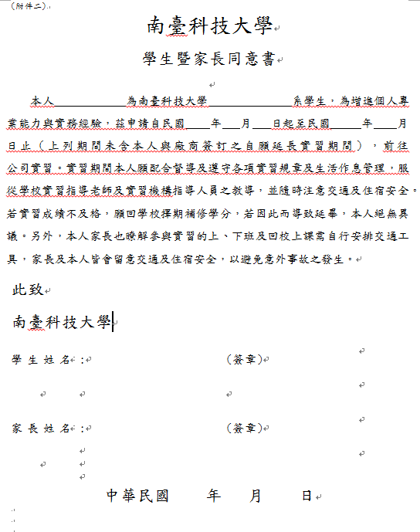
簽約制實習流程表-報到
4月
5月
6月
7月
8月
9月
報到三日內
(下述為電子檔)
家長同意書(附件二)
報到通知書(附件四)
Mail到指定信箱
正本於9/20內繳交

Slide 7
簽約制實習流程表-上傳心得
4月
5月
6月
7月
8月
9月
8/15前
上傳平台電子檔
實習成績考評表(附件六)
實習報告(附件八)
報告封面請掃瞄或拍照 (拍攝要清楚)
報告封面必須要有主管簽名(老師及主任不用簽名)
實習平台http://cdac.f1.net.tw/auth.php
帳號&密碼：1023_學號

Slide 8
簽約制實習流程表-繳交紙本
4月
5月
6月
7月
8月
9月
開學後一週內
繳交紙本
1.報到通知書(附件四)
2.家長同意書(附件二)
3.實習成績考評表(附件六)
4.實習記錄表(附件七)
5.實習報告(附件八)

Slide 9
一般制實習流程表-申請
4月
5月
6月
7月
8月
9月
繳交申請資料
繳交申請表(附件一)
學生證影本
歷年成績單(西淮館申請)
實習機構審查表(附件三)
新版本

Slide 10
一般制實習流程表-審查
4月
5月
6月
7月
8月
9月
審查期
實習機構之條件
合法經營(有統一編號)
產業性質或工作內容符合本系專業學程

Slide 11
一般制實習流程表-報到
4月
5月
6月
7月
8月
9月
報到三日內
(下述為電子檔)
家長同意書(附件二)
報到通知書(附件四)
Mail到指定信箱
正本於9/20內繳交

Slide 12
一般制實習流程表-繳交紙本
4月
5月
6月
7月
8月
9月
開學後一週內
繳交紙本
1.報到通知書(附件四)
2.家長同意書(附件二)
3.實習證明書(附件五)
4.實習成績考評表(附件六)
5.實習記錄表(附件七)
6.實習報告(附件八)
7.訪談紀錄(附件十四)
報告封面必須要有主管簽名(老師及主任不用簽名)

Slide 13
專案制實習-申請資料
申請資料
繳交申請表(附件一)
學生證影本
歷年成績單(西淮館申請)
指導老師要簽名
新版本

Slide 14
專案制實習-繳交資料
開學後一週內
繳交紙本
1.實習證明書(附件九)
2.實習評分表(附件十二)
3.實習記錄表(附件十)
4.實習心得(附件十一)
5.訪談紀錄(附件十四)
6.聘用證明(針對80小時)
7.支薪證明(針對80小時)
報告封面老師及主任不用簽名

Slide 15
簡報結束 感謝聆聽

